Slide 1



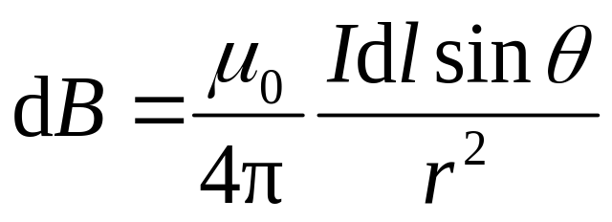



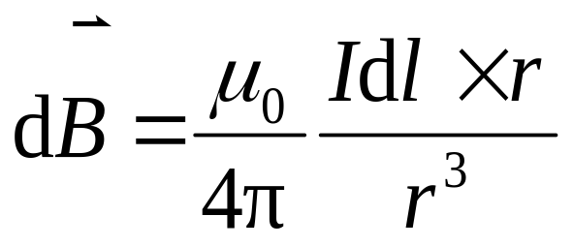


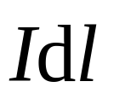
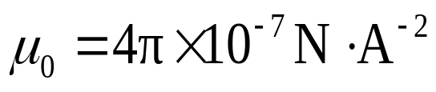
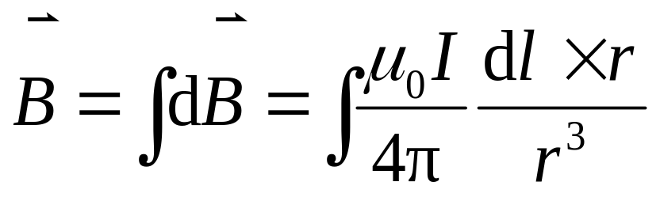
一、毕奥—萨伐尔定律
(电流元在空间产生的磁场)
P
*
真空磁导率
任意载流导线在点 P 处的磁感强度
磁感强度叠加原理

Slide 2

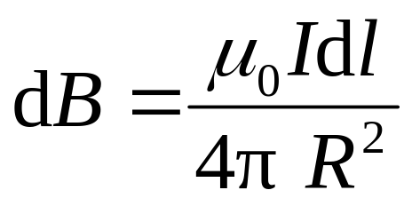

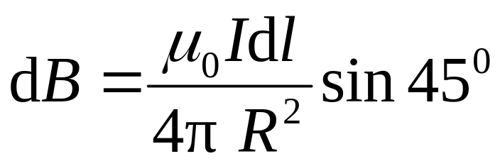
毕奥—萨伐尔定律
例 判断下列各点磁感强度的方向和大小.
1
1、5 点 ：
8
2
+
3、7点 ：
7
+
3
2、4、6、8 点 ：
+
6
4
5

Slide 3
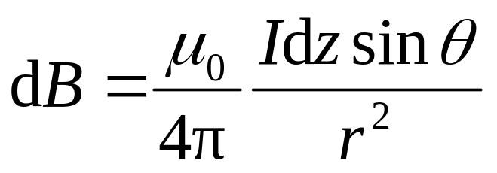


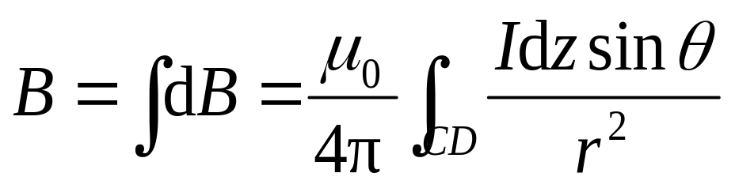
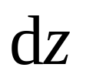

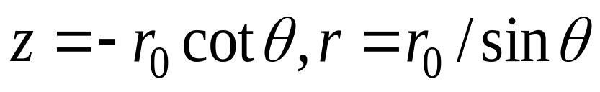


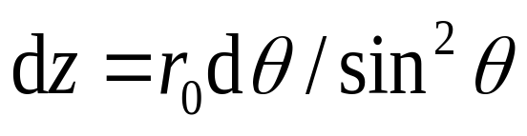




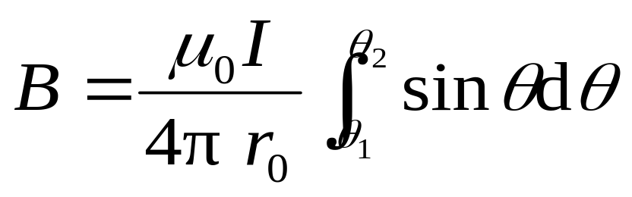
二、毕奥---萨伐尔定律应用举例
方向均沿 x 轴的负方向
例1 载流长直导线的磁场。
解
D
*
P
C

Slide 4

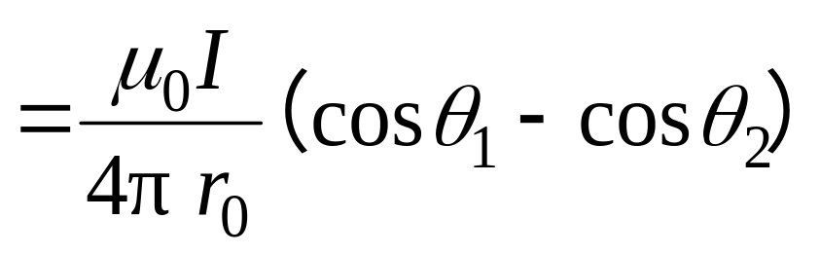

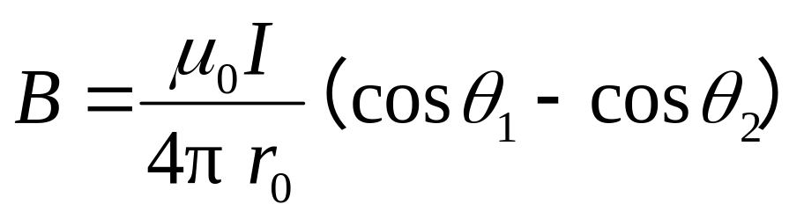

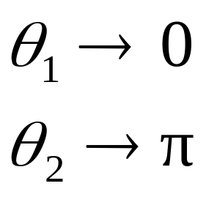
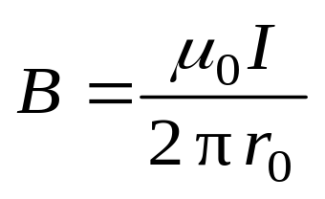
的方向沿 x 轴的负方向.
D
无限长载流长直导线的磁场。
+
P
C

Slide 5
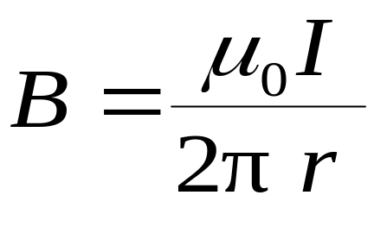
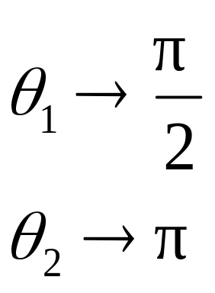
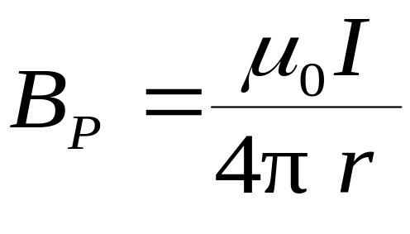


无限长载流长直导线的磁场
I
I
B
X
B
电流与磁感强度成右螺旋关系
半无限长载流长直导线的磁场
P
*

Slide 6




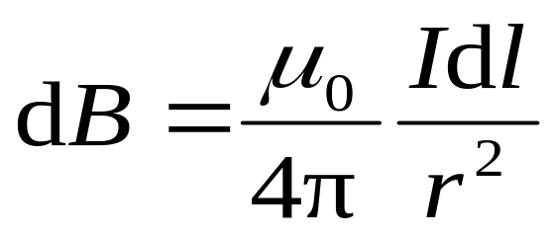
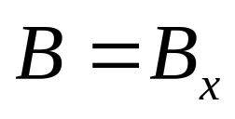
例2 圆形载流导线的磁场。
真空中 , 半径为R 的载流导线 , 通有电流I , 称圆电流，求其轴线上一点 p 的磁感强度的方向和大小。
p
*
I
解 根据对称性分析

Slide 7
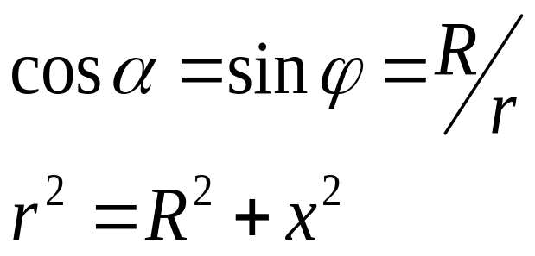

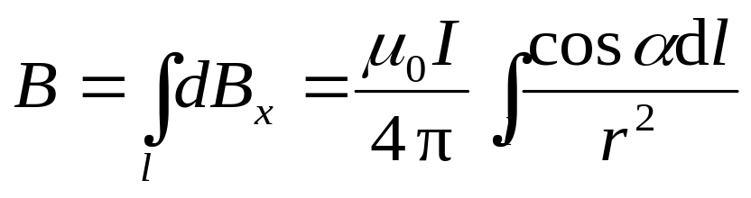

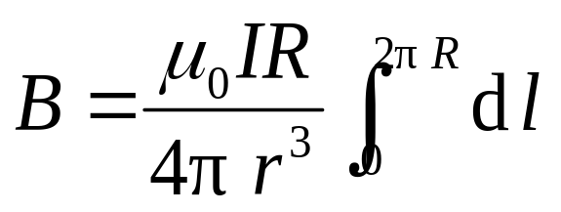
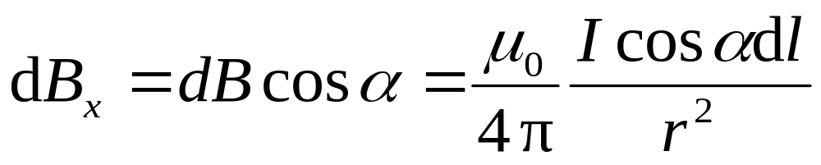
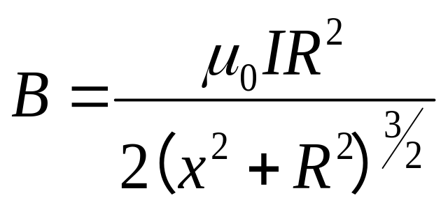
*
p

Slide 8
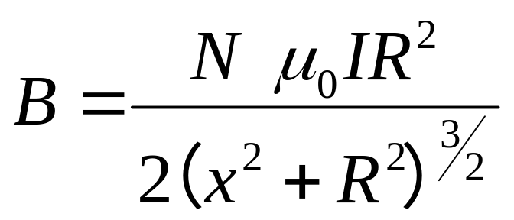




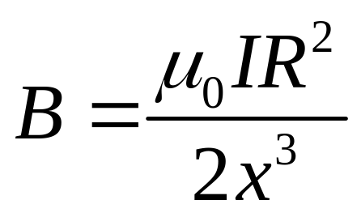

*
1）若线圈有 匝
讨论
2） 的方向不变( 和 成右螺旋关系）
3）
4）

Slide 9

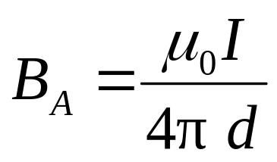
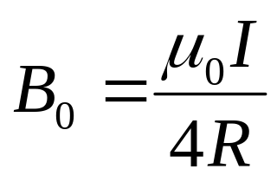


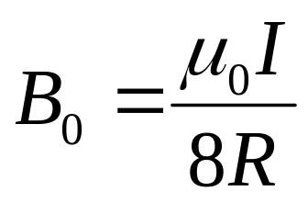
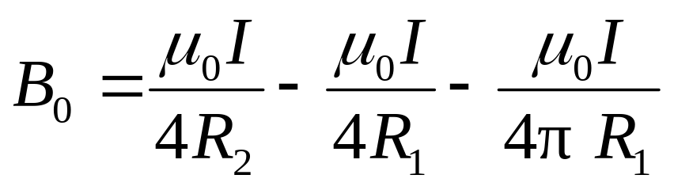
1）
（4）
R
I
o
d
（2
）
I
*
A
R
（5）
o
I
*
o
（3）
I
R
o

Slide 10
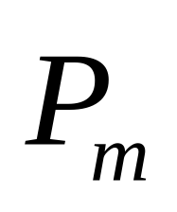
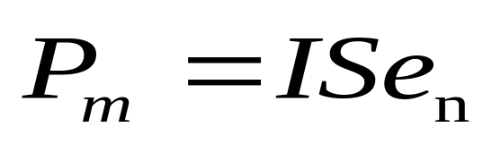

三、磁偶极矩（磁矩）
I
S
说明：只有当圆形电流的面积S很小，或场点距圆电流很远时，才能把圆电流叫做磁偶极子。

Slide 11


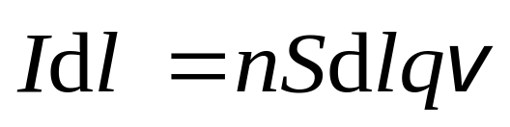

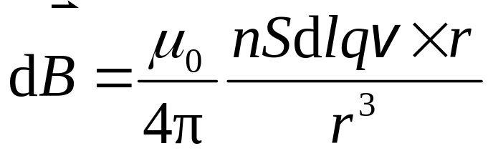

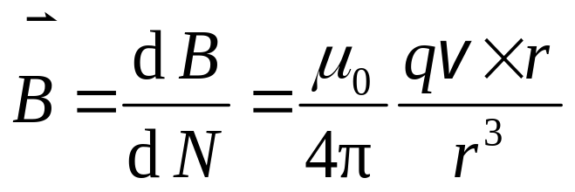



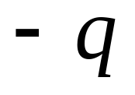


四、运动电荷的磁场
毕— 萨定律
S
运动电荷的磁场
实用条件
+
+

Slide 12




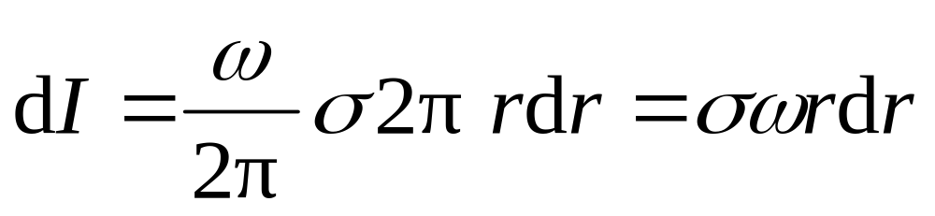


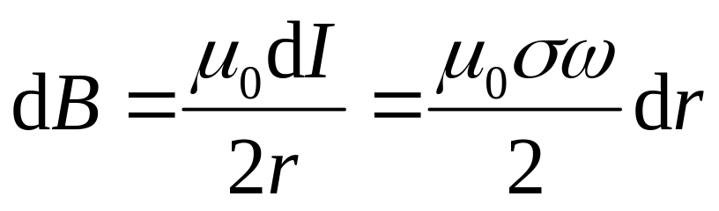

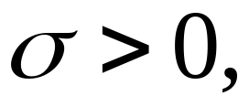

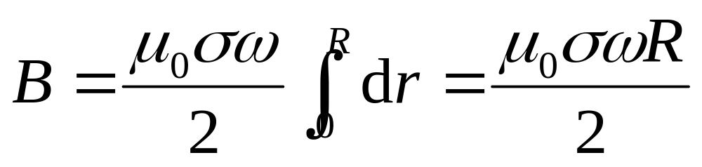
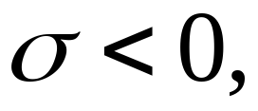
例4 半径 为 的带电薄圆盘的电荷面密度为 , 并以角速度 绕通过盘心垂直于盘面的轴转动 ，求圆盘中心的磁感强度。
解法一： 圆电流的磁场
向外
向内

Slide 13
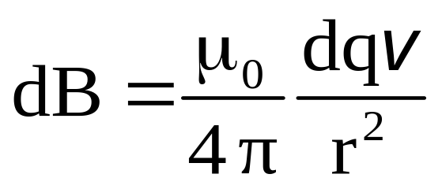
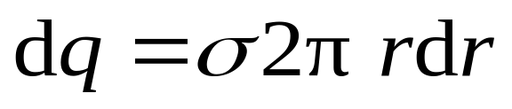

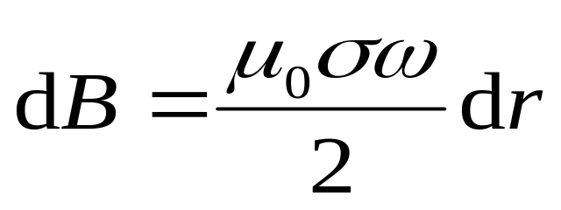
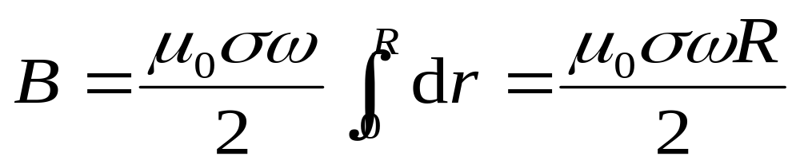
解法二： 运动电荷的磁场

